Slide 1
一：简介
电路功能：随着音乐或其它声音的响起，LED灯便跟随着声音的节奏（声音的快慢大小）闪亮的动起来。
在焊接成功后，您可感受到声音与光的美妙旋律组合。 电路原理：声控LED旋律灯电路由电源电路、话筒放大电路、LED发光指示电路组成，电源采用两节5号电池。
MIC将声音信号转化为电信号，经C2耦合到Q1放大，放大后的信号送到U1，由U1推动LED发光，声音越大，LED亮度越高流水速度越快。

Slide 2
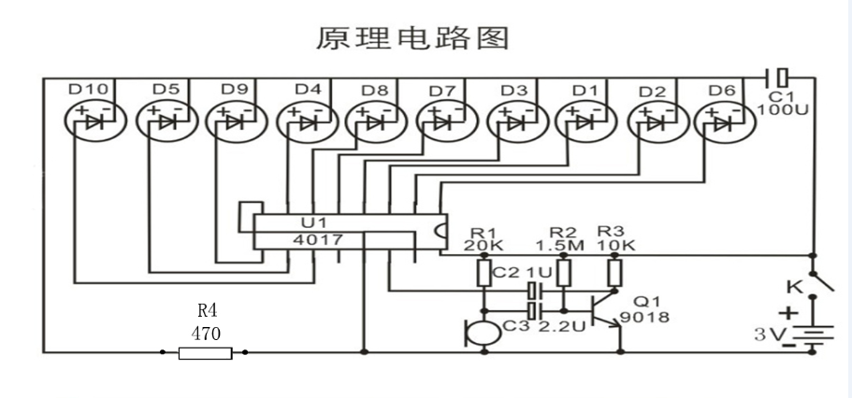
二：原理图

Slide 3
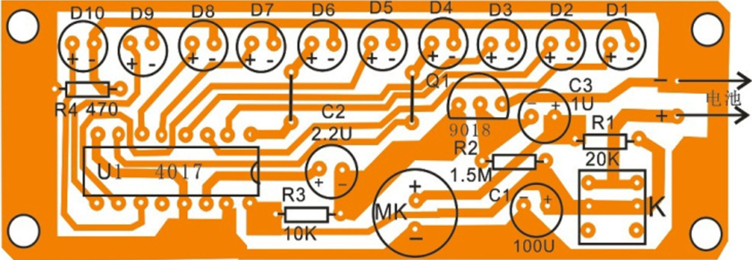
三：印制板图

Slide 4
四：元件清单
元件清单
名称 | 规格 | 数量 | 位号
IC | CD4017带底座 | 1 | U1
 | Φ5红 | 4 | D1,4,7,10
发光二极管 | Φ5绿 | 3 | D2，5，8
 | Φ5黄 | 3 | D3，7，9
三极管 | 9018 | 1 | Q1
电解电容 | 100UF | 1 | C1
电解电容 | 2.2UF | 1 | C2
电解电容 | 1UF | 1 | C3
电阻 | 20K | 1 | R1
电阻 | 1.5M | 1 | R2
电阻 | 10K | 1 | R3
电阻 | 470Ω | 1 | R4
咪头 |  | 1 | MK
自锁开关 | 六脚 | 1
电池盒 | 两节5号 | 1

Slide 5
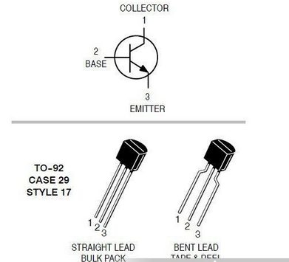
五.三极管
引脚排列：从左至右依次为１、２、３脚
１脚：发射极； ２脚：基极； ３脚：集电极
9018三极管主要参数：
集电极-基极反向击穿电压BVCBO=30V
集电极-发射极反向击穿电压BVEBO=15V
发射极-基极反向击穿电压BVEBO=5V
最大集电极电流ICM=50mA
最大耗散功率PCM=400mW
最高结温TJ=150℃
贮存温度范围TSTG=-55~150℃
直流放大倍数HFE=28~200
特性频率fT=1.1GHz

Slide 6
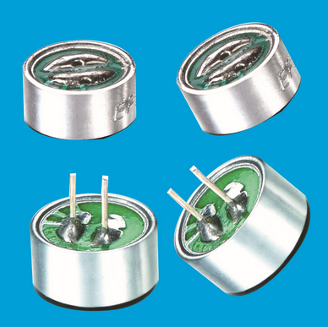

六.麦克
驻极体电容话筒也是有极性的，与外壳相连接的一端为负极
— ＋
— ＋

